Slide 1


LCICON 21 GENERAL PROMO PRESENTATION 032421.SW
1

Slide 2


Gör dig redo inför Lions största evenemang under året
Lions virtuella kongress 2021
25-29 juni 2021
2

Slide 3

Lions virtuella kongress är platsen att fira och att skapa kontakt med andra medlemmar från hela världen
Virtuell parad
Exklusiva program och utställningar
En unik flaggceremoni
Möjligheter att lära sig nya saker om hjälpinsatser
Uppdateringar om och erkänsla för Kampanj 100
Möjligheter att delta och att dela
Inspirerande tal av våra ledare
En spännande upplevelse av LCIF
Spännande underhållning och framträdanden
Besök lcicon.lionsclubs.org/sv för de senaste nyheterna och uppdateringarna om kongressen
3
Notes:
Du kommer i år att kunna uppleva Lions i världen från ditt hem eller tillsammans med klubben. Några delar i programmet är:
En unik version av vår parad. Detta år helt virtuell! Vi har även kontaktat delegationerna, så att de kan bidra med innehåll. Om du önskar mer information om detta skickar du e-post till vårt team på adress convention@lionsclubs.org
Vi har exklusiva program och virtuella utställningar du kan utforska.
Plenarsessionerna kommer att innehålla spännande underhållning, uppdateringar från våra ledare, flaggceremonin och speciella gäster.
Olika sätt att delta och att dela din berättelse om hjälpinsatser.
Inspirerande tal av våra ledare.
Firande av stiftelsen och uppdateringar om Kampanj 100.
Och det blir mycket mer.

Slide 4
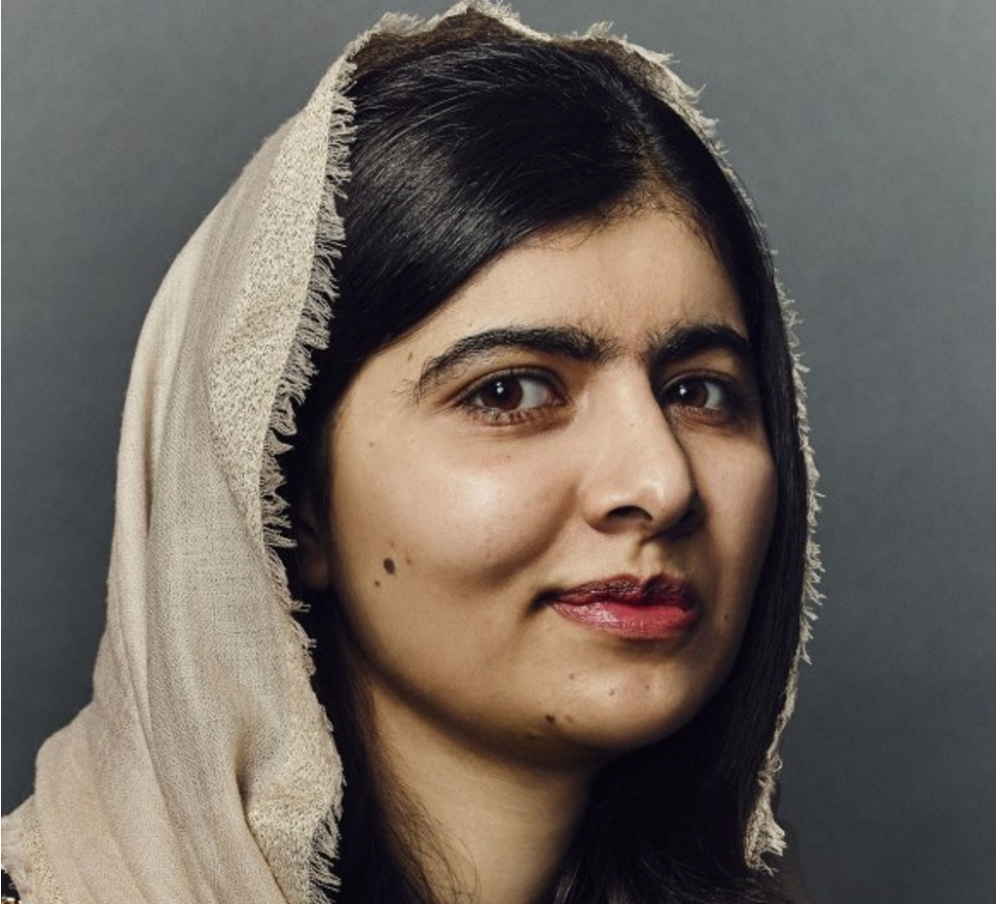

    Huvudtalare och intervju med
    Malala
    Yousafzai
    Som ung flicka trotsade Malala talibanerna i Pakistan och krävde att flickor skulle kunna gå i skolan för första gången. Efter att ha överlevt ett mordförsök år 2012 blev hon senare den yngsta mottagaren av Nobels Fredspris år 2014. Hon blev känd internationellt som en humanitär förkämpe, en person som föregår med gott exempel, en röst för de missgynnade, en person som hjälper andra och som förbättrar världen genom vänlighet.
4
4

Slide 5


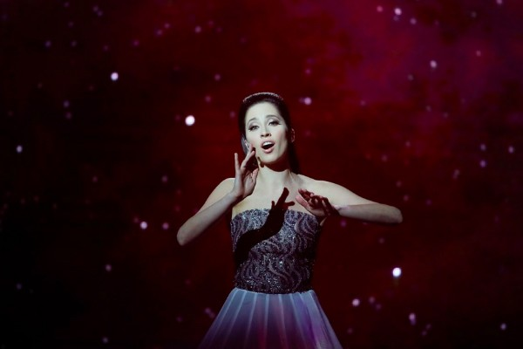
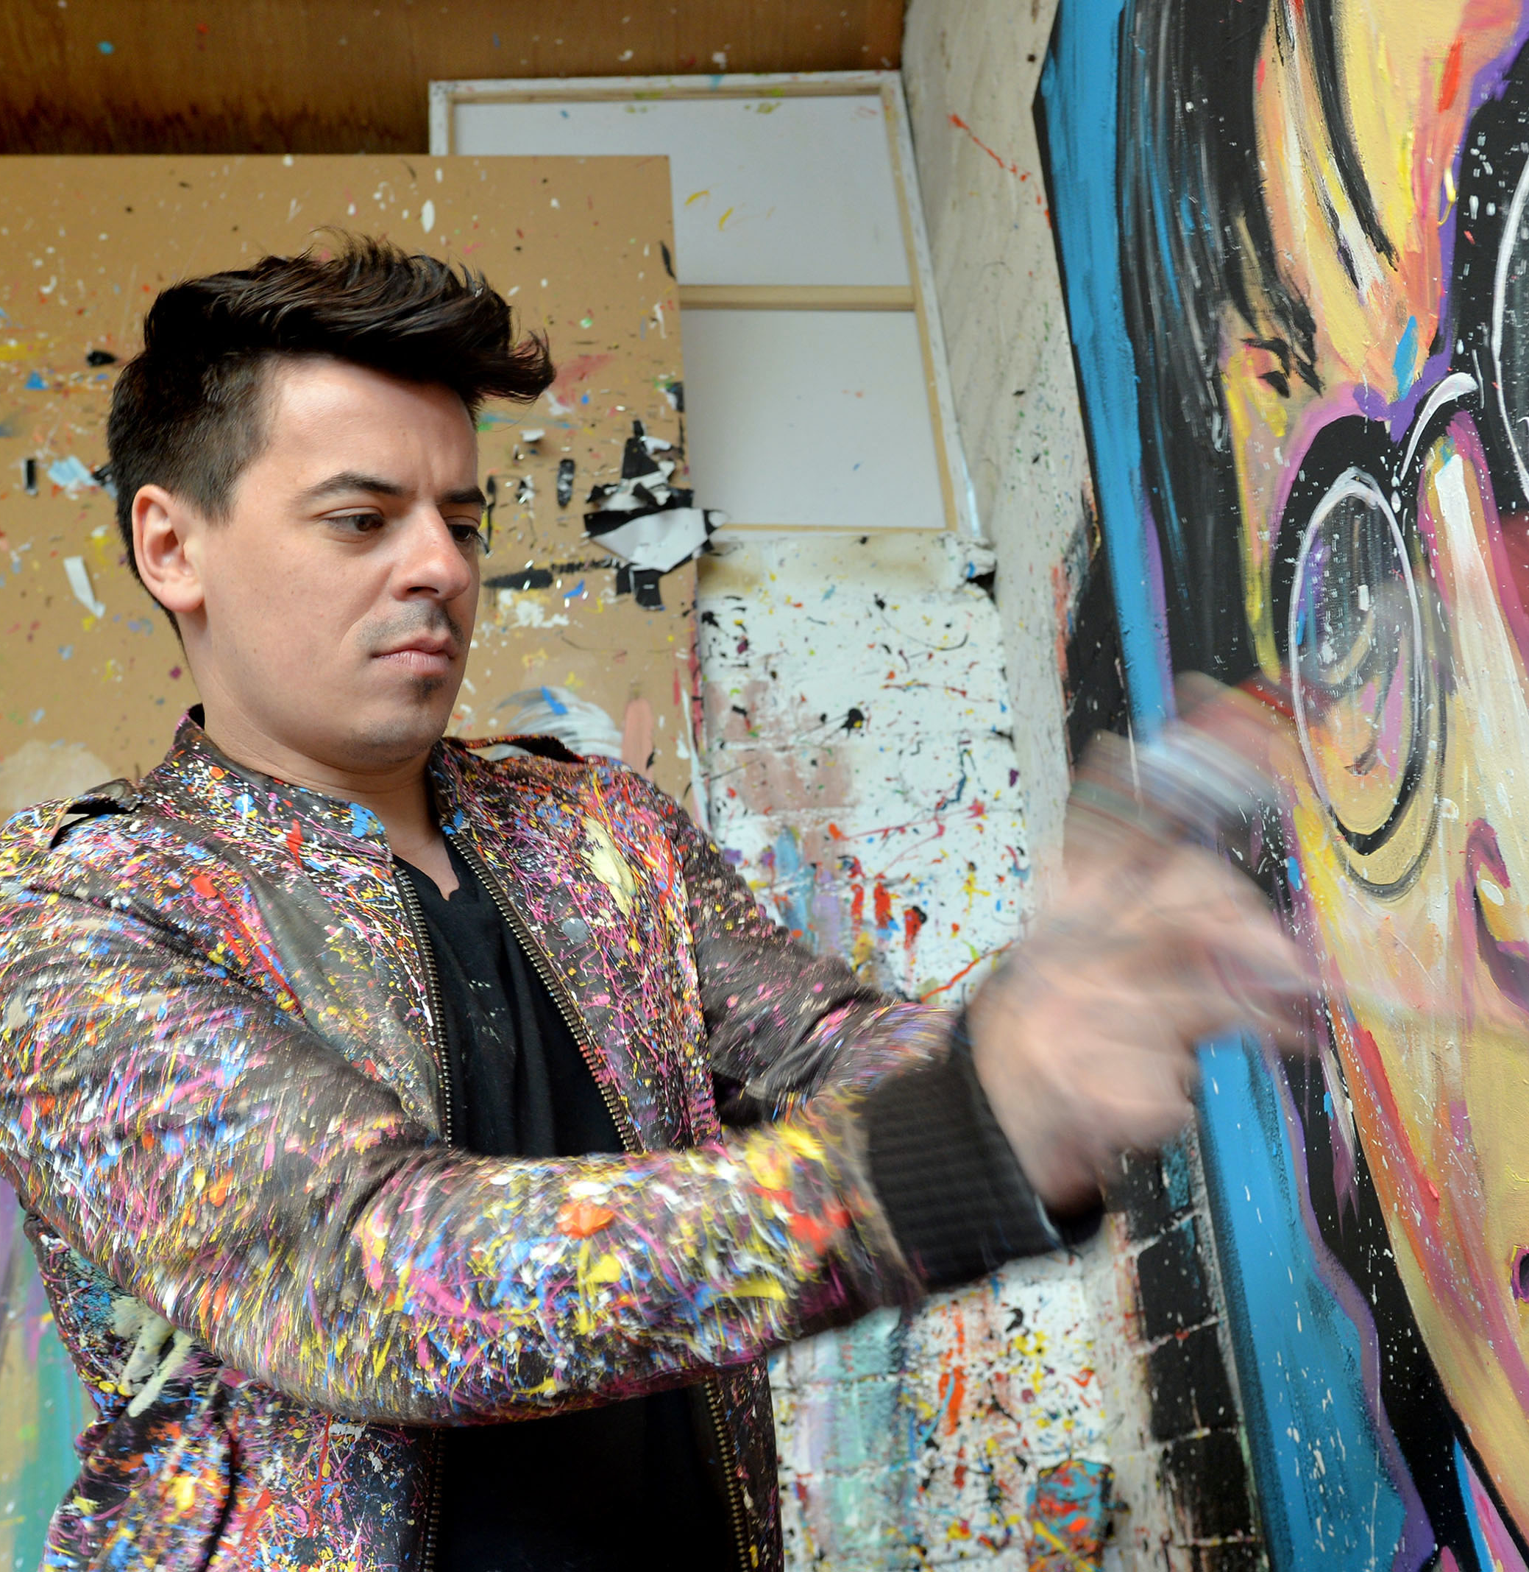
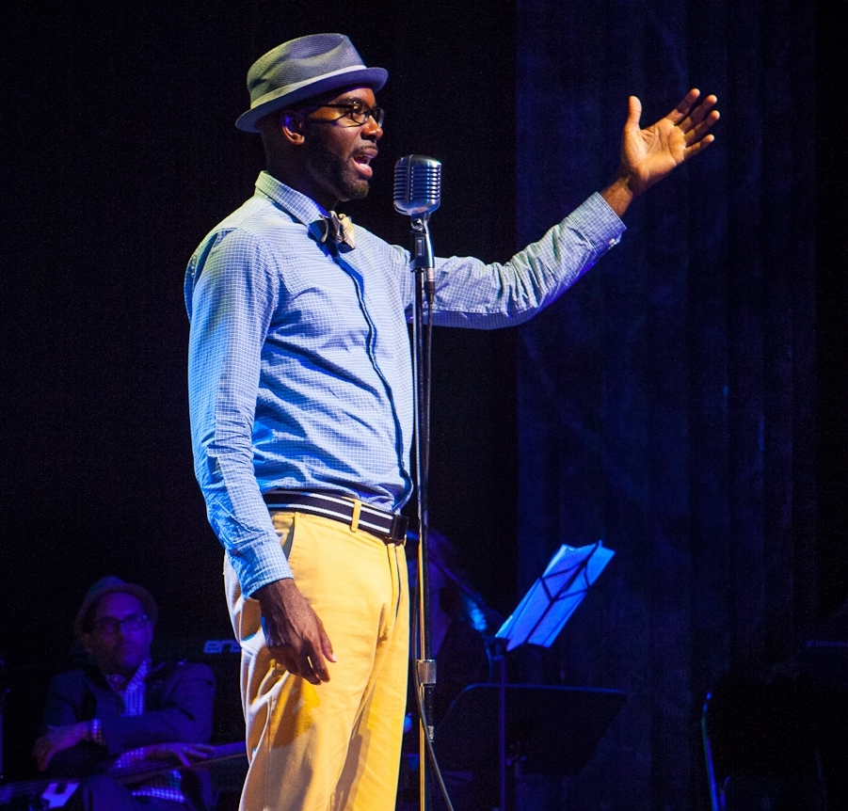
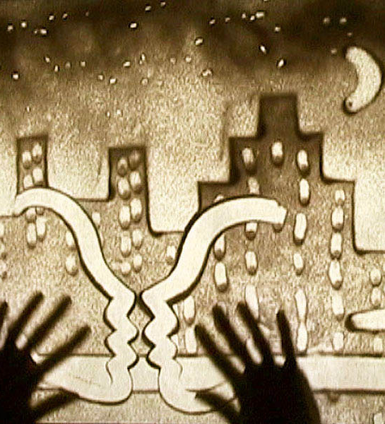

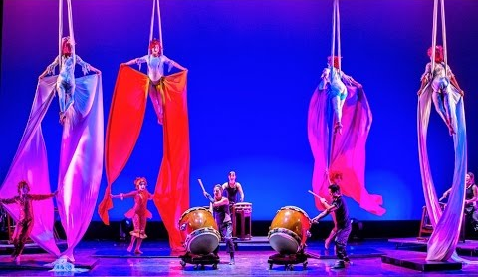
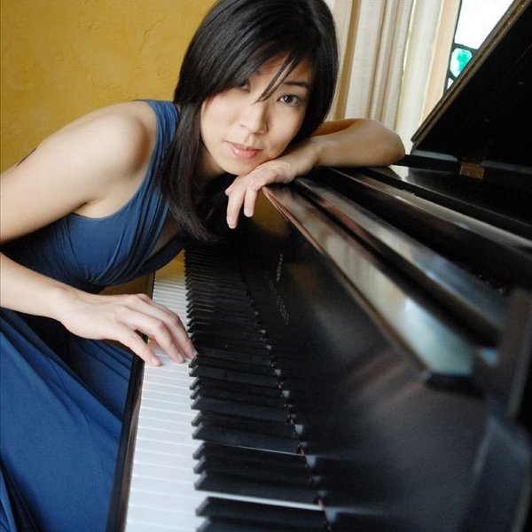
Lions virtuella
kongress 2021
DET BÄSTA PARTYT FÖR LIONS MEDLEMMAR
Uppträdanden med sång och musik
Akrobatik
Dans
Poeter
Visuella artister
5

Slide 6
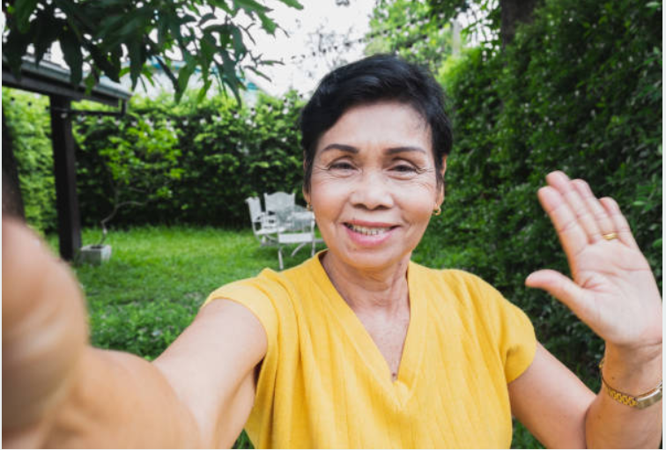
Dela dina hjälpinsatser på den globala scenen
Två möjligheter att dela:
Visa upp serviceprojekt
Skicka in en video som beskriver ett projekt du är stolt över (5-10 minuter)
Berättelse
Dela en video om din stolthet över att vara medlem (max 1 minut)
Utvalda videor kommer att visas under kongressen!
Sista dag: 30 april
LCICon.lionsclubs.org/sv/submit

Slide 7
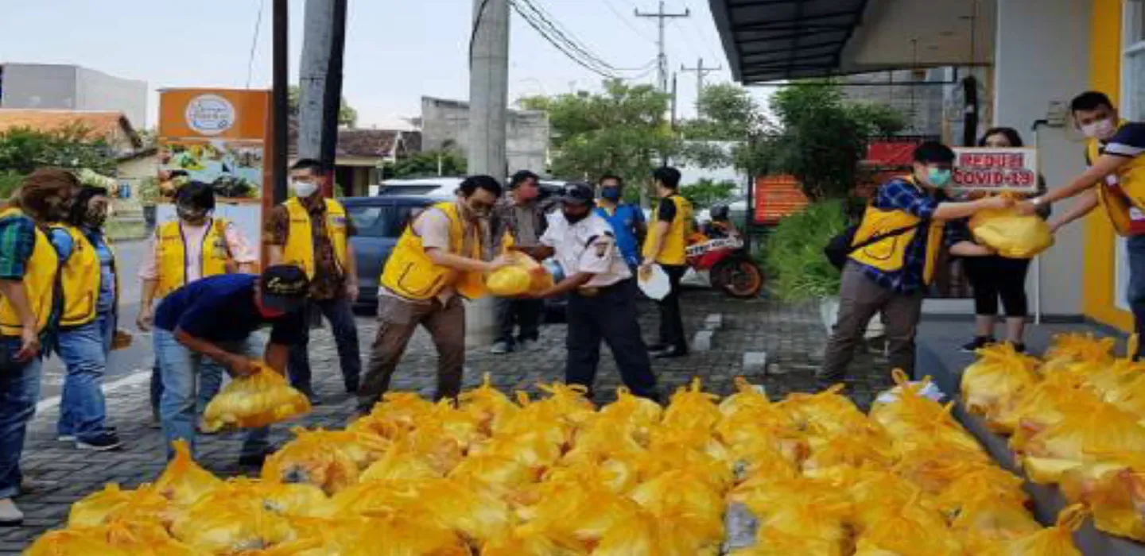
Var med i utmaningen En miljon måltider
Är din klubb redo för utmaningen?
Lions från hela världen samlas, för att kunna uppnå målet att hjälpa 1 miljoner människor med hungersnöd innan vi inleder kongressen 2021. Var med du också!
Genomför ett serviceprojekt i ditt samhälle. Dela information om projektet i sociala medier med hashtaggen #lionsfighthunger och #LCICon2021.
Inrapportera ert projekt senast den 25 juni för att kunna tillgodoräknas mot målet att hjälpa 1 miljon människor med hungersnöd före kongressen.
Var med under Lions virtuella kongress 2021 för att se resultatet av utmaningen.
Mer information kommer inom kort på LCICon.lionsclubs.org/sv!

Slide 8
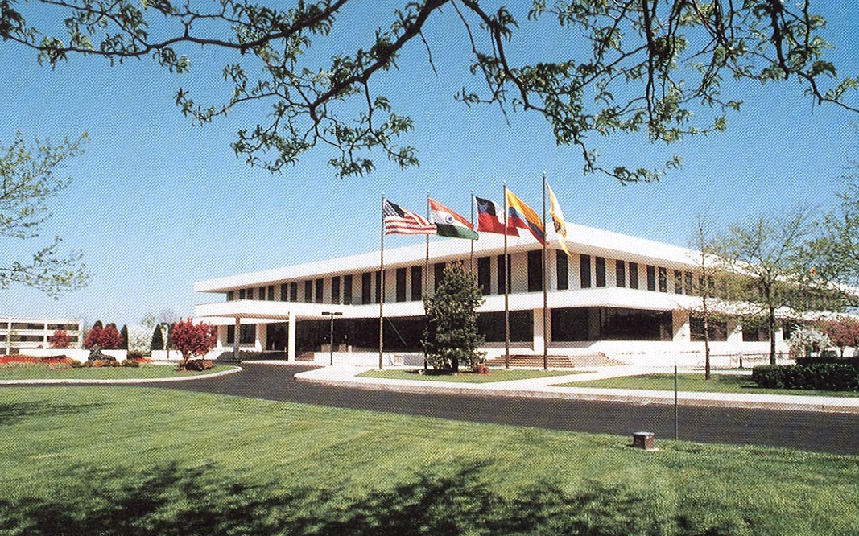
    LCI:s kongress 2021
    Kommer till dig från Lions scen 360
    Lions virtuella kongress 2021 kommer att visas live från Lions internationella huvudkontor.
8

Slide 9

REGISTRERA DIG I DAG.
LCICon.lionsclubs.org/sv
Använd din mobilkamera, för att öppna webbsidan om Lions kongress.
9

